Slide 1
Μυελοειδές Καρκίνωμα Θυρεοειδούς
Παρουσιαση ιστολογικου πλακιδιου
σαβρανακησ ΟρεστηΣ – Σερπετσιδακη Ευανθια
Ευχαριστίες στην ιατρό παθολογοανατόμο Κα Αντιγόνη Καρακώστα, Διευθύντρια Ε.Σ.Υ.
στο Παθολογοανατομικό του Γ.Ν. Νικαίας «Άγιος Παντελεήμων»,
για την παραχώρηση περιστατικού μυελοειδούς θυρεοειδικού καρκινώματος προς μελέτη.

Slide 2
Ορισμός – Γενικά στοιχεία
Πρόκειται για νευροενδοκρινή όγκο.
Από τα C κύτταρα του θυρεοειδούς
Πρόκειται είτε για Σποραδικό (70%, 40-60 έτη) είτε για Οικογενές (30%, 35 έτη, γονίδιο RET), ενίοτε στα πλαίσια MEN2A/B.
Υποκατηγορία του αποτελεί το μικροκαρκίνωμα: μ.δ. 1 εκ. ή λιγότερο.

Slide 3
Κλινική Εικόνα
Ανώδυνη θυρεοειδική μάζα που δεν προσλαμβάνει ιώδιο στο σπινθηρογράφημα.
Λεμφαδενικές μεταστάσεις έχει μέχρι και το 75% των ασθενών, ενώ απομακρυσμένες, το 10%.
Η καλσιτονίνη ορού είναι αυξημένη (σχεδόν πάντα) και συσχετίζεται με το φορτίο του όγκου.
Παρανεοπλασματικές εκδηλώσεις: διάρροια, εξάψεις, σύνδρομο Cushing.

Slide 4
Προγνωστικές Παράμετροι
Δυσμενείς:
Προχωρημένο στάδιο, προχωρημένη ηλικία, ύπαρξη λεμφαδενικών μεταστάσεων, άρρεν φύλο, σποραδική μορφή, υψηλή μιτωτική δραστηριότητα και αγγειακή διήθηση.
Ευμενείς:
Νεαρή ηλικία, θήλυ φύλο, οικογενής μορφή και μικροκαρκίνωμα.

Slide 5
Μακροσκοπικά ευρήματα
Μακροσκοπικά, πρόκειται για μια μονήρη, αφοριζόμενη, μη εγκαψωμένη, φαιά αλλοίωση.
Οικογενής μορφή: αμφοτερόπλευρη εντόπιση (και στους 2 λοβούς του θυρεοειδούς), με πολλαπλές εστίες.

Slide 6
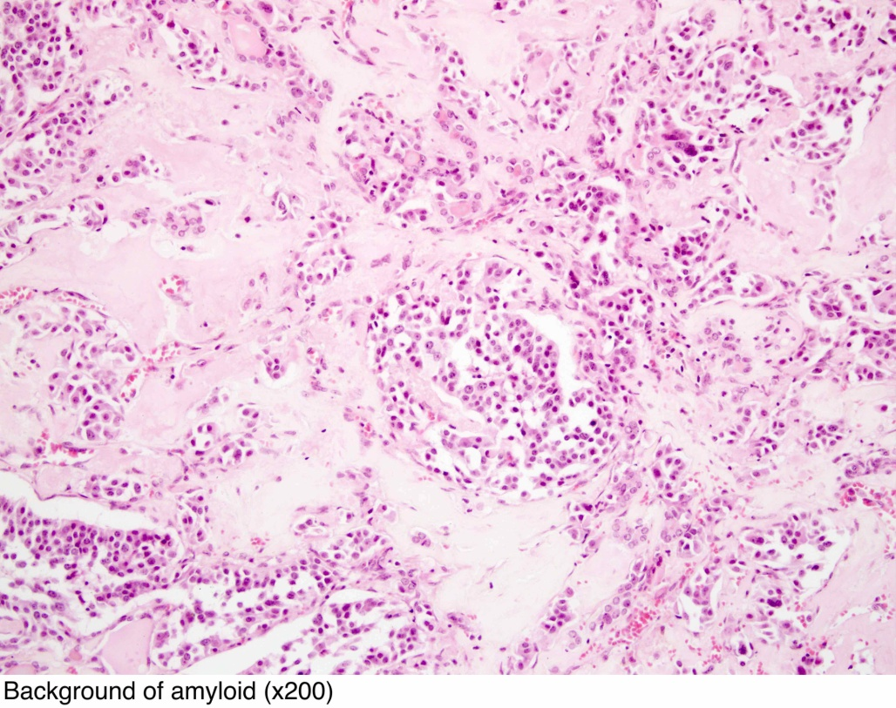
Μικροσκοπικά ευρήματα
Κύτταρα: στρογγυλά, πλασματοκυτταροειδή, πολυγωνικά ή ατρακτόμορφα, τα οποία μπορεί να διατάσσονται σε: φωλιές, χορδές ή θυλάκια.
Πυρήνες: στρογγυλοί με λεπτά (δίκην αλατοπίπερου) και ενίοτε αδρά κατανεμημένη τη χρωματίνη. Με αδιάκριτα πυρήνια.
Κυτταρόπλασμα: ηωσινόφιλο εώς αμφίφιλο, κοκκώδες λόγω των εκκριτικών κοκκίων.
Στο στρώμα εναποθέσεις αμυλοειδούς.

Slide 7
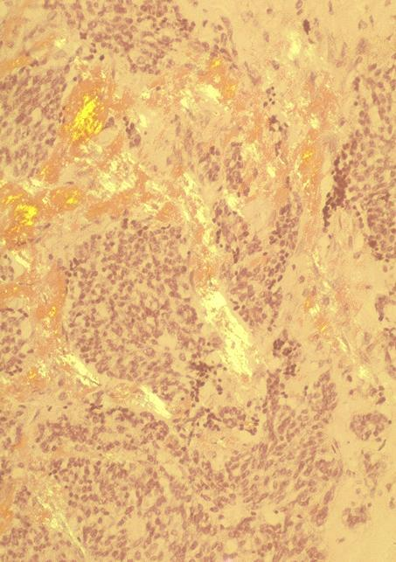
Θετικές Χρώσεις
Καλσιτονίνη
CEA
Ερυθρό του Κονγκό (για το αμυλοειδές)
Χρωμογρανίνη
Συναπτοφυσίνη
Αρνητική χρώση: Θυρεοσφαιρίνη
Notes:
Η θυρεοσφαιρίνη πρέπει πάντα να σχετίζεται με την μορφολογία

Slide 8
Διαφοροδιάγνωση (βλ. σημειώσεις διαφάνειας)
1.Ογκοκυτταρικό καρκίνωμα
2.Μεταστατικό νευροενδοκρινικό καρκίνωμα
3.Χαμηλά διαφοροποιημένο Ca θυρεοειδούς
Θεραπεία
Ολική θυρεοειδεκτομή +/- επιχώριος λεμφαδενικός καθαρισμός
Notes:
Ηωσινόφιλο όχι αμφίφιλο κυτταρόπλασμα και δεν υπάρχουν ινώδεις ταινίες ανάμεσα στις φωλιές των κυττάρων.
Αρνητική η καλσιτονίνη και το CEA.
Θυρεοσφαιρίνη συχνά θετική, καλσιτονίνη αρνητική, χωρίς αμυλοειδές.

